Slide 1
Dzianiny i tkaniny

Slide 2
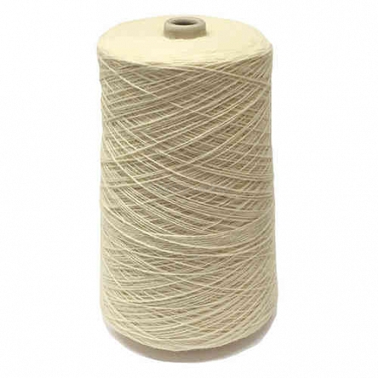
Przędza jest produktem uzyskiwanym przez skręcenie ze sobą włókien.
W zależności od zastosowania przędze dzieli się na tkacką i dziewiarską.

Slide 3
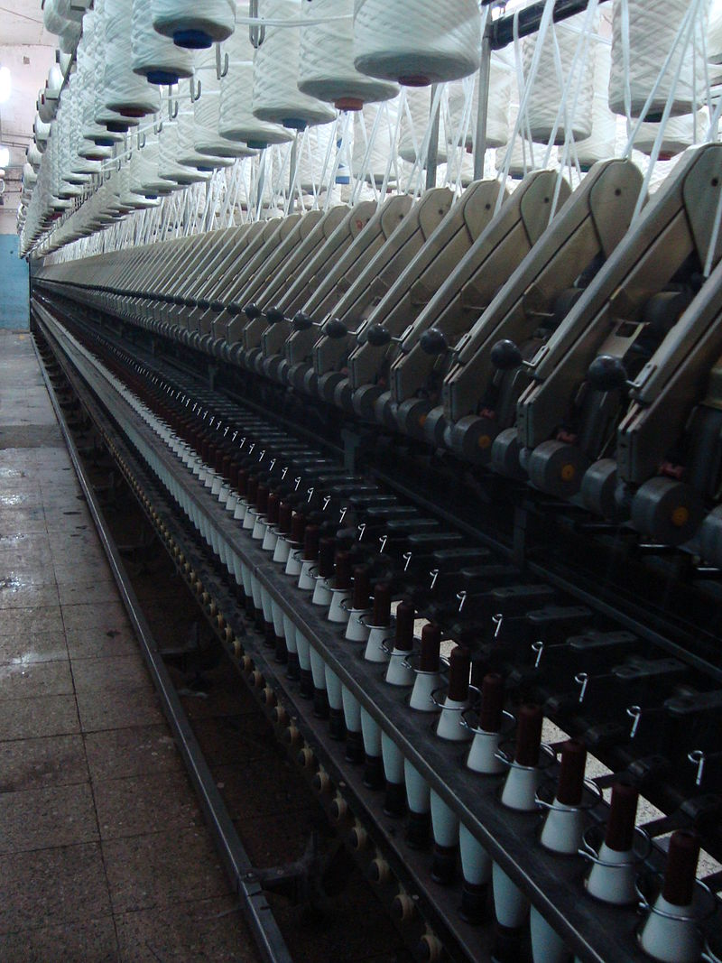
Przędzalnia – oddział zakładu włókienniczego zajmujący się przetwarzaniem włókna na przędzę.

Slide 4
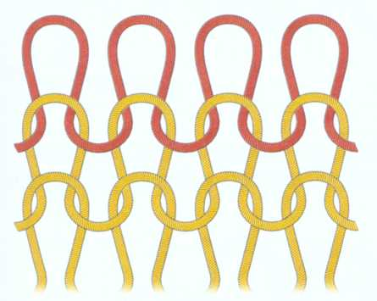
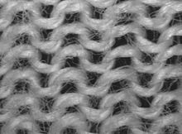
Dzianina - wyrób włókienniczy płaski powstający przez tworzenie rządków lub kolumienek wzajemnie ze sobą połączonych oczek.

Slide 5
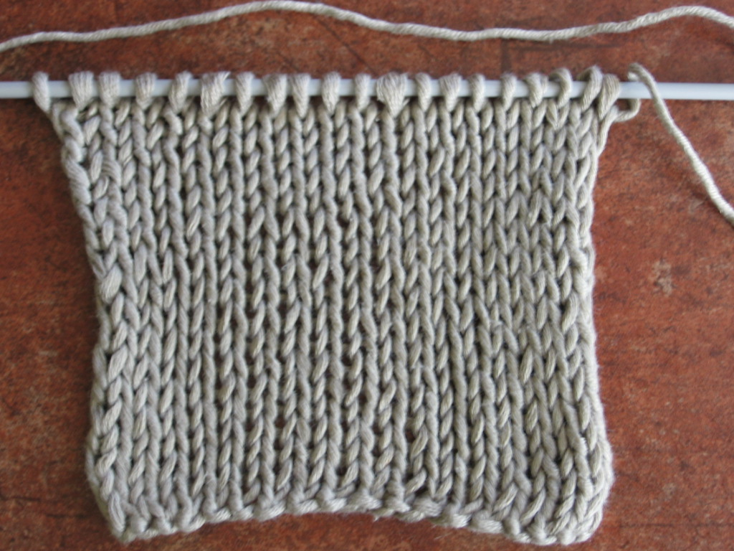

Slide 6
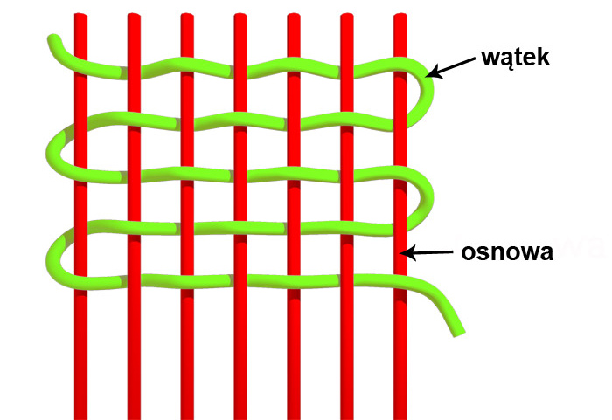
Tkanina – wyrób włókienniczy, powstaje w wyniku przeplatania się pod kątem prostym nitek wątku i osnowy.

Slide 7
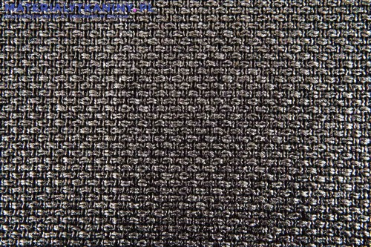

Slide 8
Do wyrobu dzianin używa się kolorowych włóczek, które się przeplatają, aby stworzyć ciekawe i kolorowe wzory.
Dzianina w porównaniu z tkaniną jest bardziej przewiewna, elastyczna i rozciągliwa.
Wadą dzianiny jest to, że może łatwo ulec zniszczeniu wskutek prucia się nitek. Mamy wówczas do czynienia z „lecącymi” oczkami. Z dzianin wytwarza się rajstopy, skarpety, swetry, czapki, szaliki, rękawiczki itp.

Slide 9
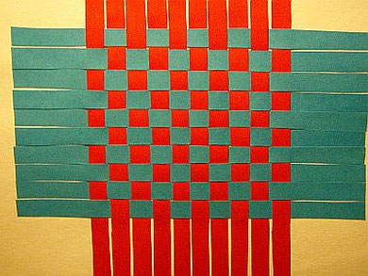
Przykłady splotów tkackich:
1. Splot płócienny czyli prosty

Slide 10
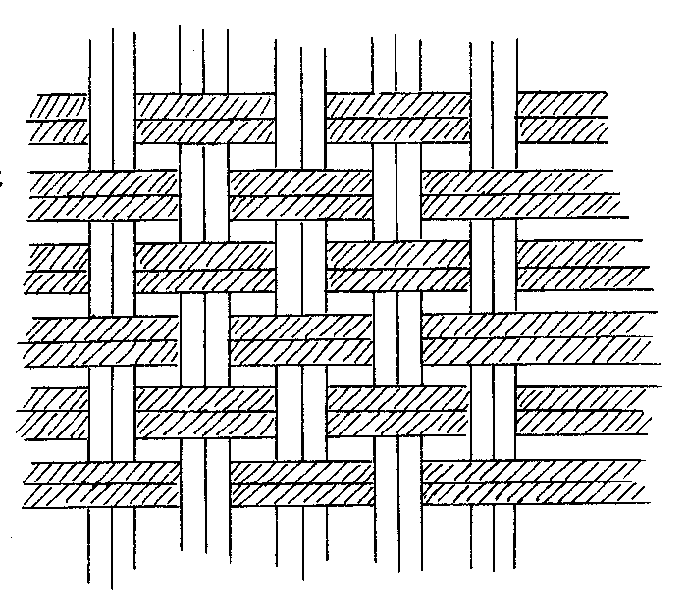
Przykłady splotów tkackich:
2. Splot koszykowy

Slide 11
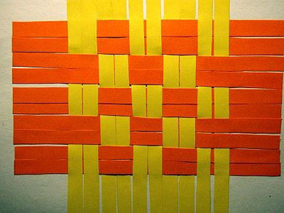
Przykłady splotów:
3. Splot panama

Slide 12
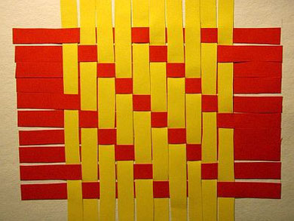
Przykłady splotów:
4. Splot skośny

